Slide 1

Đề tài Xây dựng Website bán kính mắt
Sinh viên thực hiện: Chu Văn Dương
Giảng viên hướng dẫn: Ts Trần Văn An
1

Slide 2
Nội dung trình bày
Yêu cầu bài toán
Chức năng hệ thống
Mô hình dữ liệu
Nội dung
Ngôn ngữ cài đặt và hệ quản trị CSDL
Những tính năng đã hoàn thiện
Một số giao diện nghiệp vụ
2

Slide 3
Yêu cầu bài toán
- Về phía người dùng:
+ Xây dựng chức năng hiển thị sản phẩm và tìm kiếm sản phẩm theo nhu cầu của khách hàng.
+ Xây dựng chức năng đăng nhập, đăng xuất
+ Mua hàng và in hóa đơn
+ Chức năng bình luận sản phẩm
- Về phía người quản trị:
+ Xây dựng chức năng quản lý người dùng,
+ Quản lý thông tin sản phẩm
+ Quản lý hóa đơn bán
+ Quản lý bình luận và phân quyền cho người quản trị
3

Slide 4
Chức năng hệ thống
Website bán kính mắt
Bán hàng
Quản trị website
Người dùng
Thanh toán với KH
Quản lý thông tin sản phẩm
Quản lý người dùng
Quản lý hóa đơn bán
Xem sản phẩm
Đặt hàng theo nhu cầu
Đặt hàng
Quản lý bình luận SP
4

Slide 5
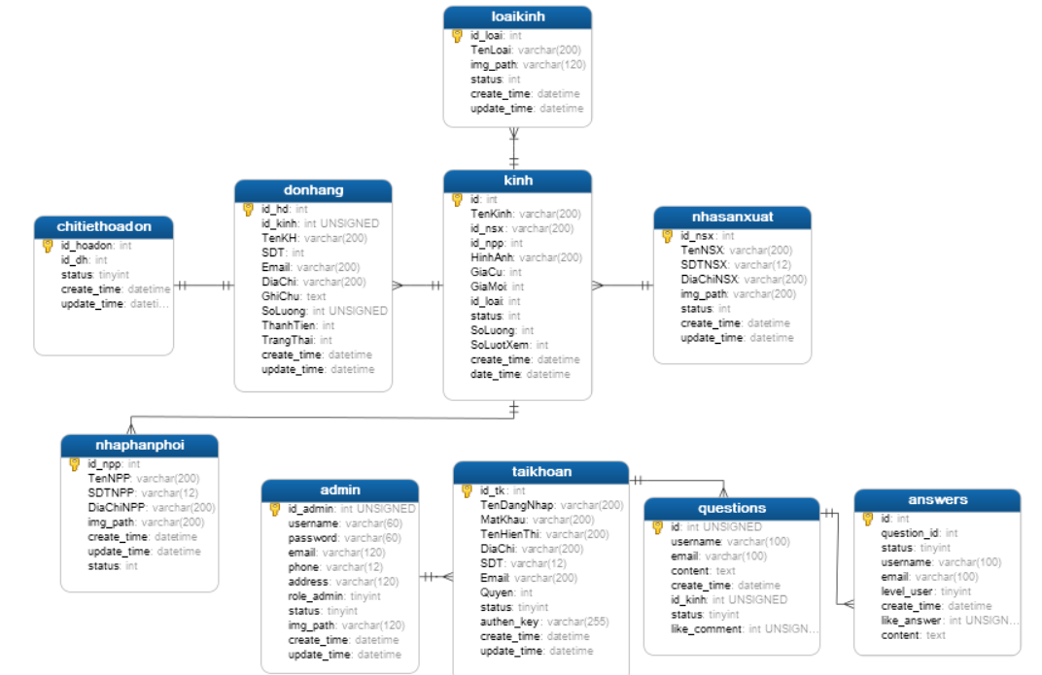
Mô hình dữ liệu
5

Slide 6
Ngôn ngữ sử dụng và hệ quản trị CSDL
BACKEND
Sử dụng ngôn ngữ
Lập trình PHP theo mô hình MVC
FRONTEND
Sử dụng framework jquery
và javascrip
HỆ QUẢN TRỊ
CSDL
Mysql
6

Slide 7
Các chức năng chính đã hoàn thiện
Trang người dùng
Chức năng đăng nhập, đăng ký tài khoản
Hiển thị chi tiết sản phẩm trong trang người dùng
Trang quản trị
Chức năng đăng nhập
Quản lý sản phẩm, người dùng, hóa đơn và quản lý bình luận
Thêm sản phẩm vào giỏ hàng và in hóa đơn của khách hàng
Chức năng bình luận sản phẩm
Phân quyền cho người quản trị
7

Slide 8
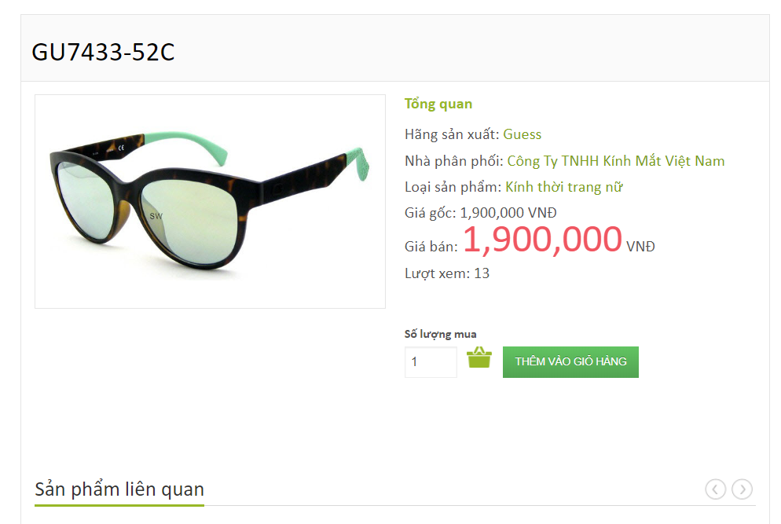
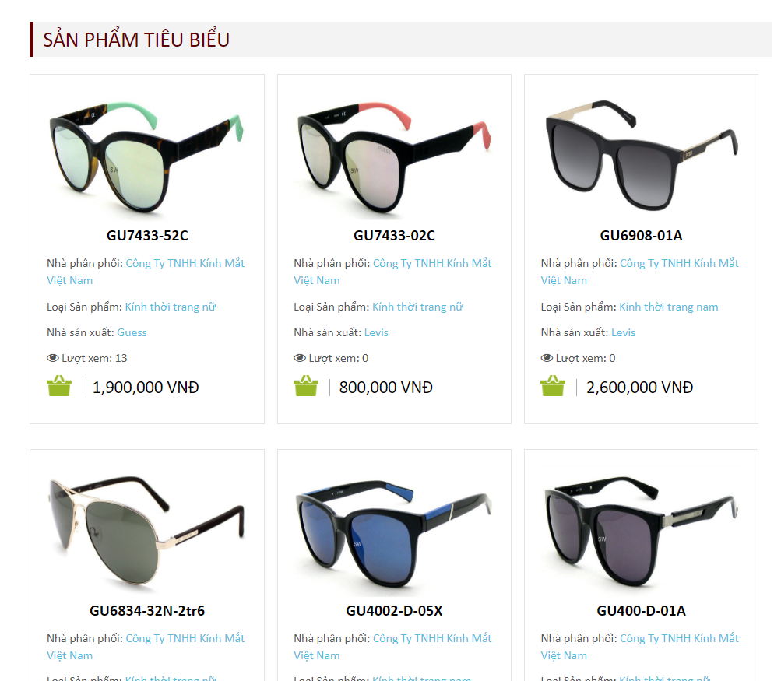
Chức năng chính trong chương trình
- Hiển thị chi tiết sản phẩm(trang người dùng)
8

Slide 9
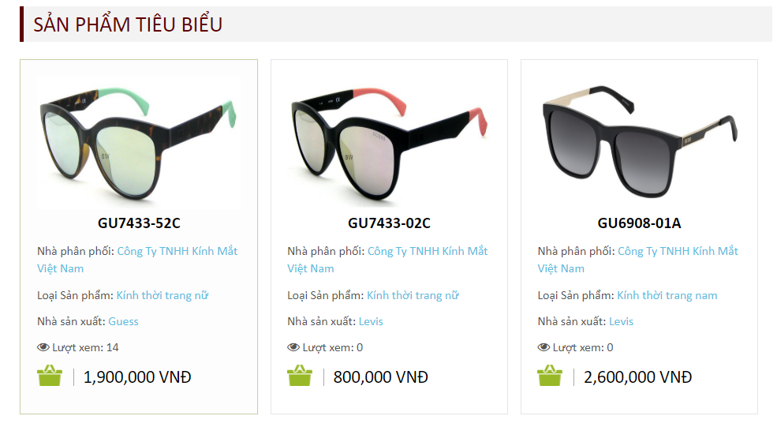
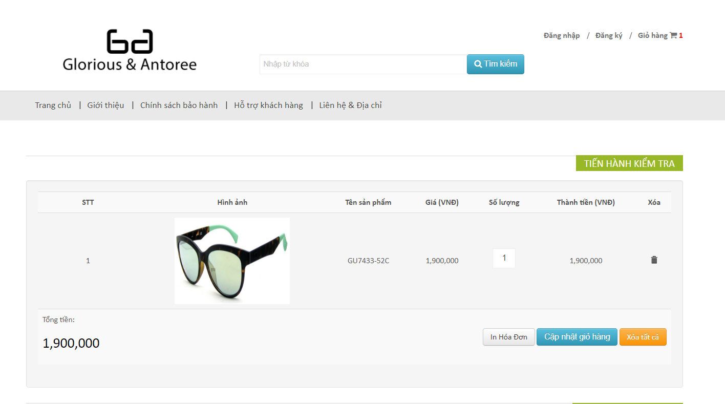
Chức năng chính trong chương trình
- Chức năng thêm hàng vào giỏ hàng
9

Slide 10
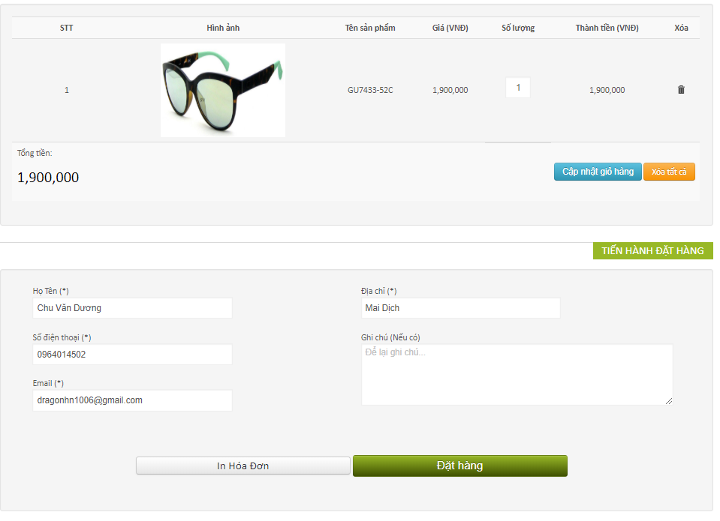
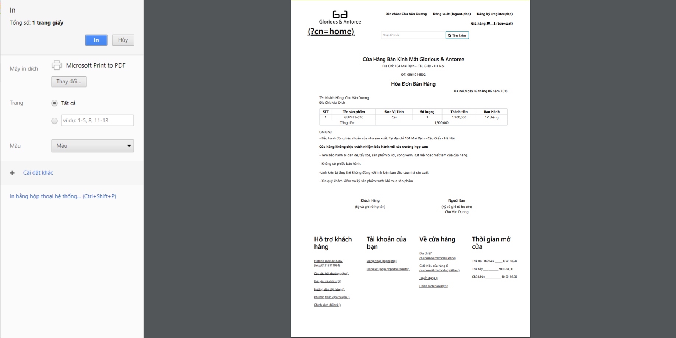
Chức năng chính trong chương trình
Đặt hàng và in hóa đơn
10

Slide 11
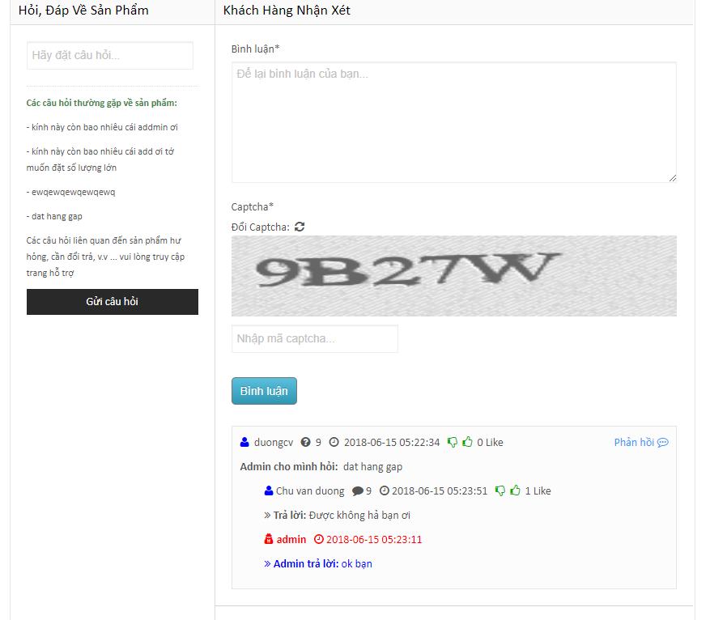
Chức năng chính trong chương trình
- Chức năng bình luận về sản phẩm
11

Slide 12
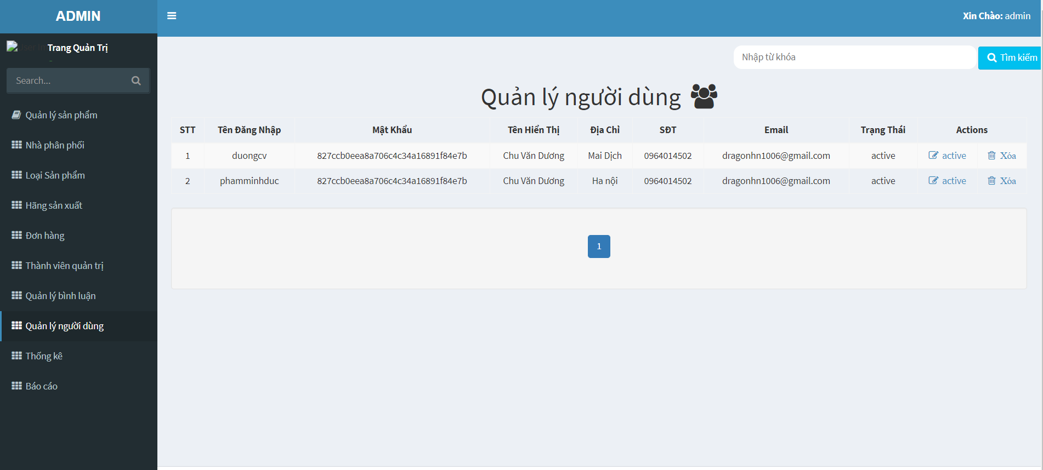
Chức năng chính trong chương trình
- Quản trị người dùng(Trang quản trị)
12

Slide 13
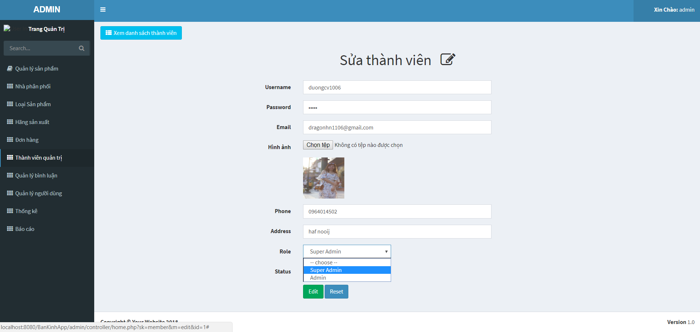
Chức năng chính trong chương trình
- Chức năng phân quyền
13

Slide 14
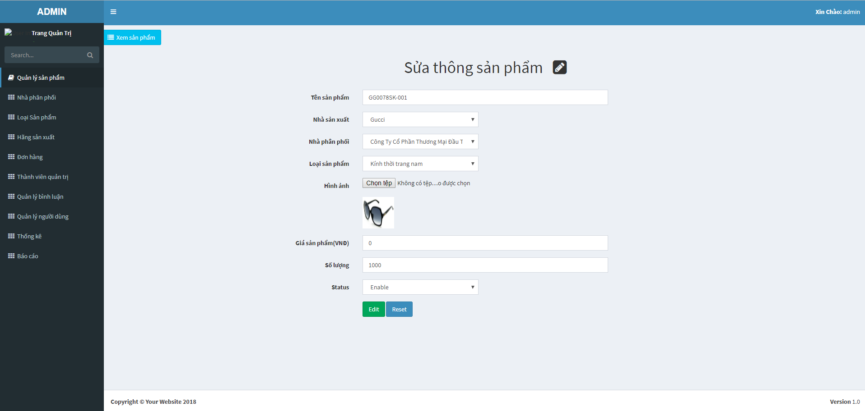
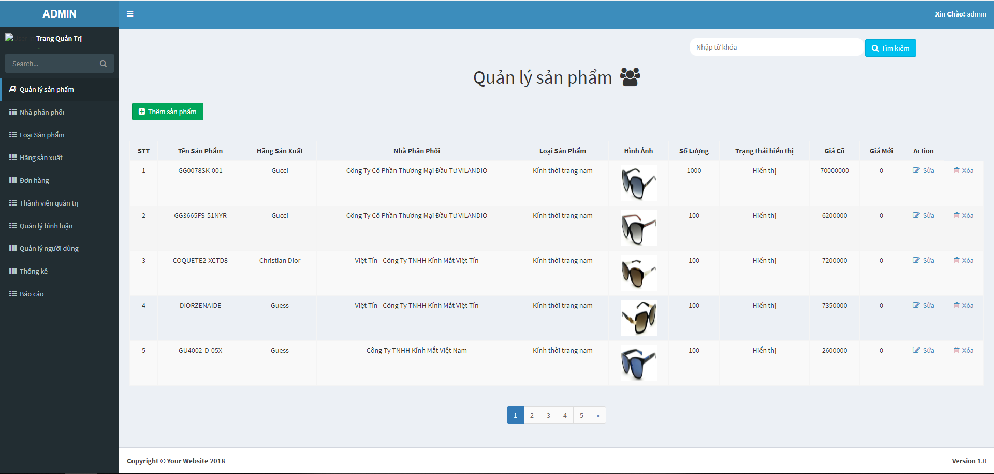
Chức năng chính trong chương trình
- Chức năng quản lý sản phẩm
14

Slide 15
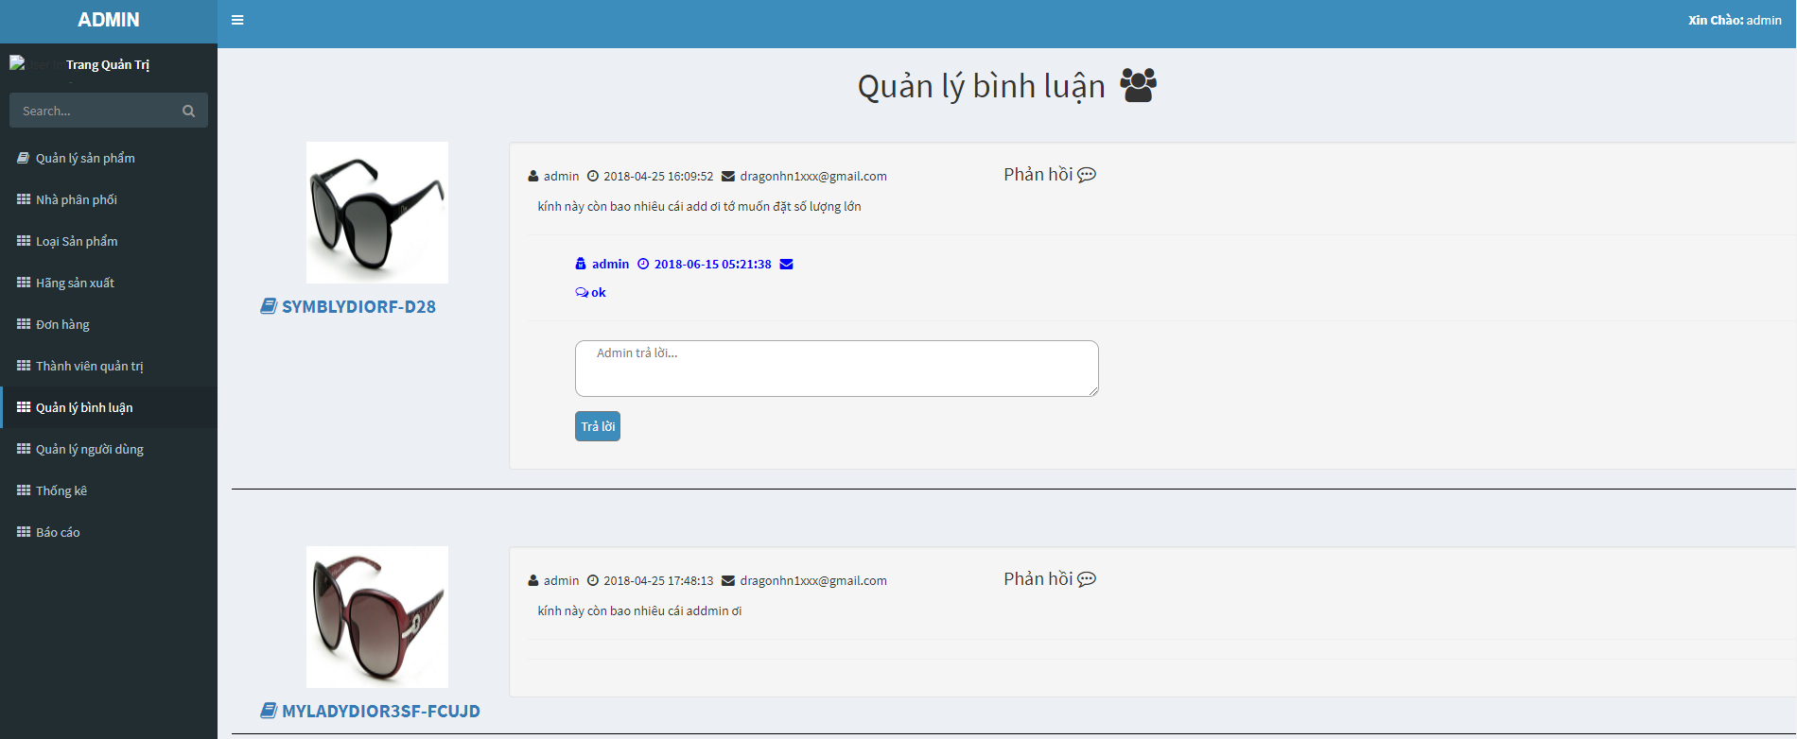
Chức năng chính trong chương trình
- Chức năng quản lý bình luận
16

Slide 16
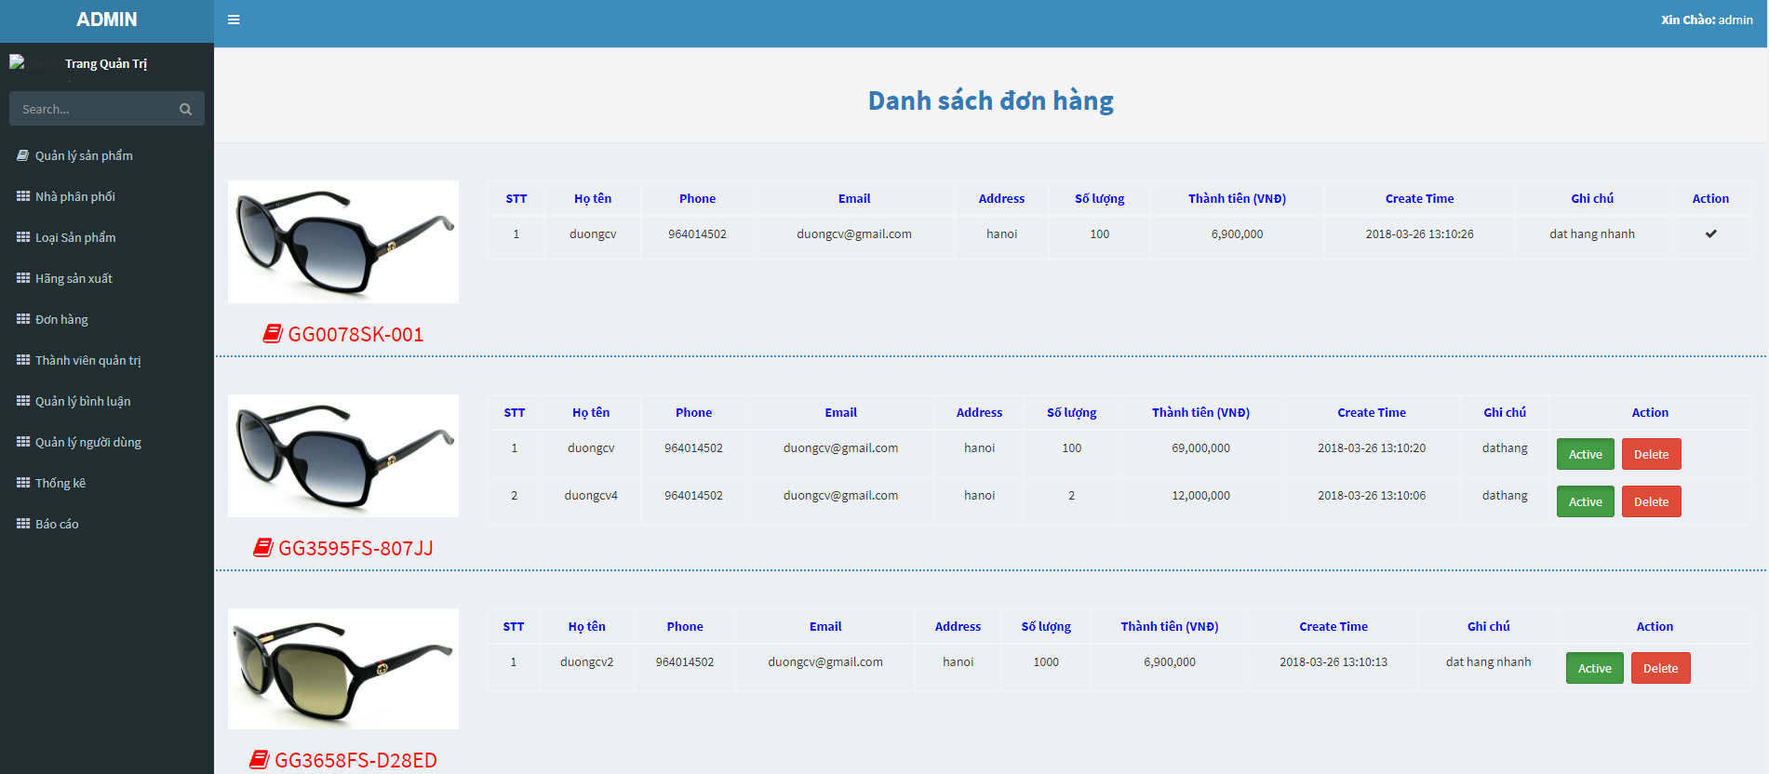
Chức năng chính trong chương trình
- Chức năng quản lý đơn hàng
15

Slide 17
Kết luận!
Chương trình đã được chạy thử nghiệm trên một cơ sở dữ liệu thử nghiệm và cho ra kết quả thành công, các chức năng trong hệ thống hoạt động ổn định, đáp ứng nhu cầu cơ bản trong các nghiệp vụ quản lý website bán kính. Trong tương lai em sẽ tiếp tục học hỏi, trau dồi bản thân để có thêm thật nhiều kiến thức, kĩ năng và kinh nghiệm để chương trình đáp ứng được nhiều nhu cầu sát với thực tế hơn nữa. Trong chương trình nếu em có gì sai sót mong hội đồng góp ý để em có thể cải thiện chương trình tốt hơn, em xin chân thành cảm ơn!
17

